Slide 1
Yeni Koronavirüs
(2019-nCoV)
Enfeksiyonu
ve
Korunma Yolları
T.C. Sağlık Bakanlığı
Tokat Turhal İlçe Sağlık Müdürlüğü
Hazırlayan: Uzm. Dr. Güven GÖKGÖZ
19.02.2020

Slide 2
Mikrobiyolojik Hastalıklar
Bakteriler
Virüsler
Mantarlar
…
Koronavirüs enfeksiyonuna, Coronaviridae virüs ailesine dahil olan, bir virüs türü neden olmaktadır.

Slide 3
Koronavirüs
Yeni mi ???
Koronavirüs yeni bir virüs türü olmayıp, her yıl genellikle sonbahar-kış aylarında soğuk algınlığına neden olmaktadır.
Virüsün genetik yapısında meydana gelen, mutasyon adı verilen, değişimler sonucu daha önce de önemli koronavirüs salgınları meydana gelmiştir.
SARS-CoV 2002 Hong Kong (Şiddetli Akut Solunum Sendromu)
MERS-CoV 2012 Suudi Arabistan (Orta Doğu Solunum Sendromu)
nCoV-2019 (Yeni Koronavirüs Enfeksiyonu)

Slide 4
Yeni Koronavirüs Enfeksiyonu
Çin’in Hubei eyaletinin, Wuhan şehrinde (11 milyon nüfus)
31 Aralık 2019 tarihinde
Nedeni bilinmeyen pnömoni (zatürre) hastaları
Deniz ürünleri pazarı (farklı hayvan türleri satan bir toptan balık ve canlı hayvan pazarı) çalışanlarda kümelenme
7 Ocak 2020 Hastalık etkeninin daha önce insanda hastalık yapmamış yeni bir virüs olduğu saptandı
13 Ocak 2020 Çin dışında ilk hasta saptandı (Tayland)

Slide 5
Yeni Koronavirüs
Tek zincirli, pozitif polariteli, zarflı RNA virüsü
Coronaviridae ailesi içinde
Zoonotik (hayvan kaynaklı) hastalık
İnsan, yarasa, domuz, kedi, köpek, kemirgen ve kanatlı (evcil veya yabani) hayvanlarda bulunabilmektedir
Kaynak net değil, halen araştırılıyor
Eldeki veriler, kaynağın deniz ürünleri pazarında yasadışı satılan vahşi hayvanlar olabileceğine işaret ediyor
Kuluçka süresi 2-11 gün (14 güne kadar olabilir)
Bulaştırıcılık süresi henüz net değil

Slide 6
Bulaşma Yolu
İnsandan insana bulaşabilmektedir
Temel bulaş yolu damlacık yoluyla
Hastalardan öksürme, hapşırma yoluyla ortaya saçılan damlacıklarla (damlacıkların menzili ortalama 1 metredir)
Hastaların göz, ağız, burun ve bunlara ait vücut sıvılarının temas ettiği yüzeylerle
Sağlıklı bireylerce, bu yüzeylere dokunduktan sonra, ellerin yıkanmadan yüz, göz, ağız veya buruna götürülmesi ile

Slide 7
Hastalık Tablosu
Solunum belirtileri; ateş, öksürük, nefes darlığı
Daha ciddi hastalarda; pnömoni (zatürre), daha ağır alt solunum yolu enfeksiyonu, solunum yetmezliği, nörolojik bulgular, böbrek yetmezliği, çoklu organ yetmezliği, hatta ölüm görülebilir

Slide 8
Yeni Koronavirüs Enfeksiyonu
Toplam 75.204 hasta, 2009 ölüm
Çin dışı 25 ülkede, 924 hasta, 3 ölüm
Japonya, Filipinler ve Fransa
%2,7* fatal (öldürücü)
Ölümler çoğunlukla ileri yaştaki ve/veya diyabet, Kronik kalp/akciğer/karaciğer hastalığı, organ yetmezliği gibi eşlik eden başka hastalığı olan hastalarda
*Fatalite hızı Sağlık Bakanlığı Türkiye Hudut ve Sahiller Sağlık Genel Müdürlüğü tarafından 19 Şubat 2020 tarihinde paylaşılan güncel hasta ve ölü sayıları kullanılarak hesaplanmıştır.

Slide 9
Fatalite
Öldürücülük
SARS (2002) - %11
MERS (2012) - %35-50
2019-nCoV (Yeni Koronavirüs) - %2,7*
İnfluenza (Grip) - %0,6
*Fatalite hızı Sağlık Bakanlığı Türkiye Hudut ve Sahiller Sağlık Genel Müdürlüğü tarafından 19 Şubat 2020 tarihinde paylaşılan güncel hasta ve ölü sayıları kullanılarak hesaplanmıştır.

Slide 10
Yeni Koronavirüs
Türkiye…
Türkiye’de hasta ve ölüm yok
Çin’den gelen Türk kafilesinde hasta yok
Çevre ülkelerde hasta ve ölüm yok

Slide 11
Tanı
Uygun yöntemlerle solunum yolundan alınmış numuneler ile yapılan tahliller mikrobiyolojik tanı konur
Tanı için gerekli moleküler testler ülkemizde mevcuttur
Tanı testi yalnızca Halk Sağlığı Genel Müdürlüğü Ulusal Viroloji Referans Laboratuvarında yapılmaktadır

Slide 12
Tedavi
Hastalığa özel bir tedavi yoktur
Uygulanan destekleyici tedavi, ikincil enfeksiyonları ve istenmeyen kötü sonuçları önlemeye yöneliktir
Yatak istirahati ve beslenme desteği
Damar yolu ile sıvı tedavisi
Gerek halinde ek oksijen desteği
Gerek halinde etkene özel olmayan antimikrobiyal ilaçlar

Slide 13
Korunma Yolları
El yıkama !!! Bol su ve sabun ile sık sık…
Alkol içerikli el antiseptikleri de kullanılabilir
Bulaş şüphesi olan bir kişi ile aynı ortamda bulunma, yakın temas gibi durumlarda basit tıbbi maske kullanılmalı
N95/FFP2 veya N99/FFP3 gibi özel maskeler ve beraberinde gözlük/siperlik kullanımı, yalnızca hastaların vücut sıvılarının ortama saçılmasına neden olabilecek bir girişim yapılacağında, sağlık personeli için gereklidir
Solunum yolu veya diğer vücut çıkartıları ile kirlenmesi mümkün olan tüm yüzeyler, 1:100 sulandırılmış çamaşır suyu ile temizlenir

Slide 14
Toplum İçin Genel Öneriler
El temizliğine dikkat edilmelidir. Eller en az 20 saniye boyunca sabun ve suyla yıkanmalı, su ve sabuna erişimin olmadığı durumlarda alkol içerikli el antiseptikleri kullanılmalıdır.
Eller yıkanmadan ağız, burun ve gözlerle temas edilmemelidir.
Hasta kişilerle yakın temastan kaçınılmalıdır, mümkünse en az bir metrelik mesafe korunmalıdır.
Özellikle hasta kişiler veya çevreleriyle doğrudan temas ettikten sonra eller sık sık yıkanmalıdır.

Slide 16
Toplum İçin Genel Öneriler
Akut solunum yolu enfeksiyonu belirtileri olan kişiler; başka insanlarla mesafeyi korumalı, öksürürken ve hapşırırken tek kullanımlık mendil ile ağız ve burnunu kapatmalı, ellerini sık sık su ve sabun ile yıkamalı ve mümkünse tıbbi maske kullanmalıdır.
Ülkemiz sağlıklı kişilerin maske kullanmasına bugün için gerek yoktur.

Slide 17
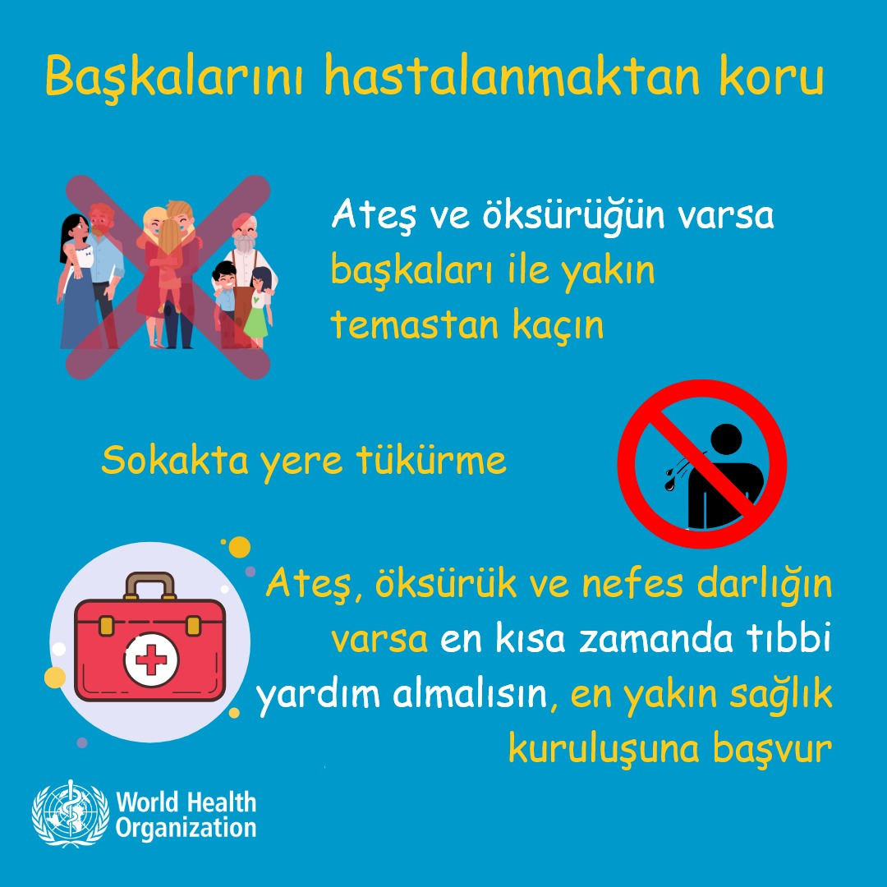
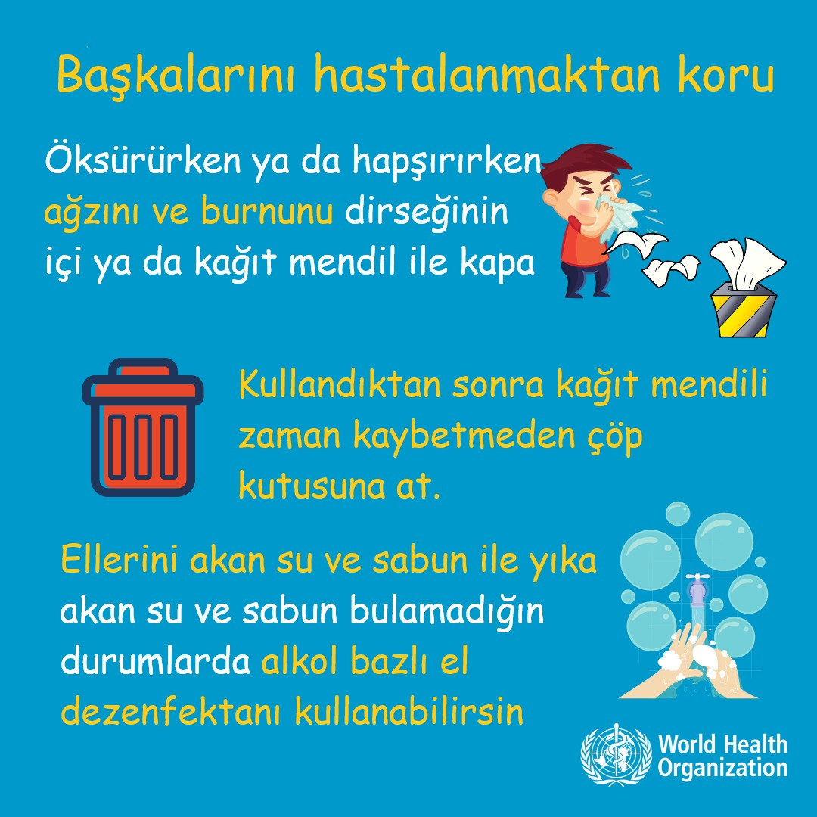

Slide 18
Soru-Cevap
Türkiye’de Koronavirüs hastası var mı, hastalık riski var mı?
Ülkemizde henüz hasta saptanmamıştır.
Diğer ülkelerde görülen hastalar, Çin’den bu ülkelere giden hastalar ve bu hastaların hastalığı bulaştırdığı hastalardır.
Ayrıca Çin’den ülkemize tüm direkt uçuşlar Mart ayına kadar durdurulmuştur, böylece hastalığın ülkemize taşınmasının önüne geçilmeye çalışılmaktadır.
Ancak dünyadaki her ülke gibi ülkemizde de hastalığın görülme ihtimali bulunmaktadır.

Slide 19
Soru-Cevap
Okula giden çocuklarımız Yeni Koronavirüs enfeksiyonu kapabilir mi?
Bugüne kadar ülkemizde Koronavirüs hastası tespit edilmemiş ve hastalığın ülkemize girişini önlemeye yönelik gerekli tedbirler alınmıştır.
Çocuklarımız okulda grip, nezle ve soğuk algınlığına neden olan virüsler ile karşılaşabilir.
Ancak, ülkemizde Yeni Koronavirüs (2019-nCoV) dolaşımda olmadığı için çocuklarımızın bu virüsle karşılaşması beklenmemektedir.

Slide 20
Soru-Cevap
Yeni Koronavirüs enfeksiyonu kimleri daha fazla etkiler?
Hastalık, genel sağlık durumu ne olursa olsun, her yaştaki kişide meydana gelebilmektedir.
İleri yaşlardaki ve eşlik eden hastalığı (astım, diyabet, kalp hastalığı vb.) olan kişilerde ağır hastalık oluşma ve ölüm riski daha yüksektir.

Slide 22
Soru-Cevap
Antibiyotikler Yeni Koronavirüs enfeksiyonunu önleyebilir mi, tedavi edebilir mi?
Antibiyotikler virüslere etki etmez, sadece bakterilere karşı etkilidir.
Bu nedenle enfeksiyonu önlemek veya tedavi etmek amacıyla antibiyotikler kullanılmamalıdır.

Slide 24
Soru-Cevap
Yeni Koronavirüs (2019-nCoV) aşısı var mı?
Henüz geliştirilmiş bir aşı yoktur.
Etkili ve güvenle kullanılabilecek bir aşının en erken bir yılda üretilebileceği bildirilmiştir.

Slide 26
Soru-Cevap
Sirke kullanımı Yeni Koronavirüs enfeksiyonunu önler mi?
Hayır, sirke kullanmanın, yüzeyler sirke ile temizlemenin hastalıktan korunmada faydası yoktur.
Burnumuzu tuzlu su ile yıkamak Yeni Koronavirüs enfeksiyonunu önler mi?
Hayır, burnumuzu tuzlu su ile düzenli olarak yıkasak da bu uygulamanın hastalıktan korunmada bir faydası yoktur.

Slide 31
Soru-Cevap
Çin’den gelen kargo/paket ya da ürünlerden Koronavirüs bulaşma riski var mı?
Koronavirüsler genel olarak cansız yüzeylerde kısa süreler canlı kalabilmektedir.
Bu nedenle Çin’den gelen kargo ya da paketlerden hastalık bulaşması beklenmemektedir.
Dünya Sağlık Örgütü de bu konuda bir kısıtlama önerisi bildirmemiştir.

Slide 33
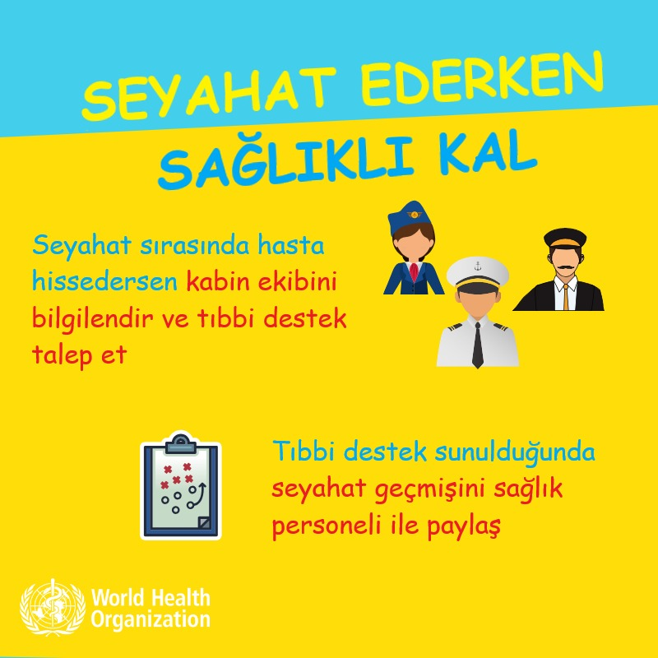
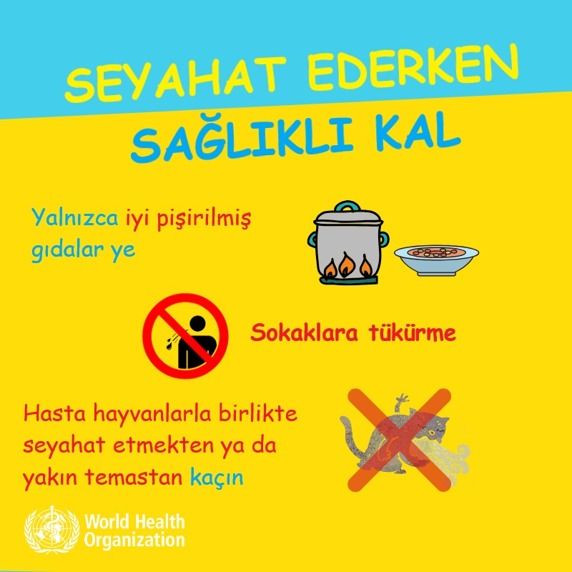

Slide 34
Dikkat !!!
Televizyon, gazete ya da internette karşılaşılan, kaynağı belli olmayan tüm haberler/bilgiler dikkate alınmamalıdır.
Sağlık Bakanlığı ve üniversitelerin, bilimsel temelli bilgilere yer verdiği internet sayfalarında yer alan doğru ve güvenilir bilgiler dikkate alınmalıdır !!!

Slide 35
KAYNAKLAR
2109-nCoV Hastalığı Rehberi (Bilim Kurulu Çalışması). T.C. Sağlık Bakanlığı Halk Sağlığı Genel Müdürlüğü, 10 Şubat 2020 https://hsgm.saglik.gov.tr/depo/birimler/Bulasici-hastaliklar-db/hastaliklar/2019_n_CoV/rehberler/2019-nCov_Hastaligi_RehberiV4-11_Subat_2020.pdf Erişim: 19.02.2020
2109-nCoV Sunumlar (10 Şubat 2020 Versiyonu). T.C. Sağlık Bakanlığı Halk Sağlığı Genel Müdürlüğü Bulaşıcı Hastalıklar Dairesi Başkanlığı, https://hsgm.saglik.gov.tr/tr/bulasici-hastaliklar/2019-n-cov/liste/2019-ncov-sunumlar.html Erişim: 19.02.2020
Seyahat Sağlığı, Dünya Sağlık Örgütü’nün 19.02.2020 Tarihli Yeni Koronavirüs (COVID-19) Durum Raporu (19 Şubat 2020 Çarşamba). T.C. Sağlık Bakanlığı Türkiye Hudut ve Sahiller Sağlık Genel Müdürlüğü, https://www.seyahatsagligi.gov.tr/Site/HaberDetayi/2250 Erişim: 19.02.2020
Yeni 2019-nCoV Halka Yönelik Sıkça Sorulan Sorular. T.C. Sağlık Bakanlığı Halk Sağlığı Genel Müdürlüğü Bulaşıcı Hastalıklar Dairesi Başkanlığı, https://hsgm.saglik.gov.tr/tr/bulasici-hastaliklar/2019-n-cov/liste/2019-ncov-sik-sorulan-sorular.html Erişim: 19.02.2020
Coronavirus Disease (COVID-19) Advice for the Public. World Health Organization (Koronavirüs Hastalığı (COVID-19) Toplum İçin Öneriler), https://www.who.int/emergencies/diseases/novel-coronavirus-2019/advice-for-public Erişim: 19.02.2020 (Afişlerin Türkçe çevirisi yapılmıştır.)

